Slide 1


ОБЩИЕ СВЕДЕНИЯ О РАЗРАБОТКЕ
ФИО автора: Гнилицкая Светлана Николаевна;
название образовательного учреждения: МБДОУ - Детский сад № 27 «Сказка» МО г.Саяногорск;
должность: воспитатель 1КК;
название разработки: тренажер для развития грамматического строя речи детей старшего дошкольного возраста «Увлекательная грамматика».

Slide 2
Цель: Создание социальной ситуации развития в процессе совершенствования грамматического строя речи детей старшего дошкольного возраста, посредством использования тренажера «Увлекательная грамматика»
Задачи:
Создать условия для совершенствования умения детей образовывать уменьшительно – ласкательные формы существительных;
Создать условия для совершенствования умения детей согласовывать прилагательные с существительными, образовывать уменьшительно – ласкательные формы прилагательных;
Создать условия для совершенствования умения детей образовывать качественные, относительные и притяжательные прилагательные;
Создать условия для совершенствования умения детей образовывать существительные множественного числа;
Создать условия для совершенствования умения детей согласовывать существительные с числительными 1, 2 и 5;
Создать условия для совершенствования умения детей употреблять существительные в родительном падеже множественного числа.

Slide 3
Рекомендации
Данная разработка может быть использована логопедами и воспитателями на любом этапе обучения во время проведения индивидуальных, подгрупповых и групповых занятий, в совместной деятельности по развитию речи, а также при использовании дистанционных форм работы с родителями (законными представителями) и детьми.
Разработка может быть рекомендована родителям (законным представителям) для закрепления пройденного материала в домашних условиях.
На одном занятии, продолжительностью 5-7 минут используется 1-3 игры (задания).
Краткая инструкция для воспитанников: «Послушай внимательно взрослого и выполни задание».
Информация для воспитателя, родителя: Тренажер «Увлекательная грамматика» предназначен для совместных занятий взрослого и ребёнка по формированию правильной разговорной речи. В предложенной разработке использованы игровые задания для совершенствования грамматического строя речи.
Краткая инструкция для воспитателя, родителя : Ознакомьтесь с инструкцией к игре. Озвучьте инструкцию ребенку. Следите за правильностью выполнения задания, при необходимости окажите помощь ребёнку.

Slide 4

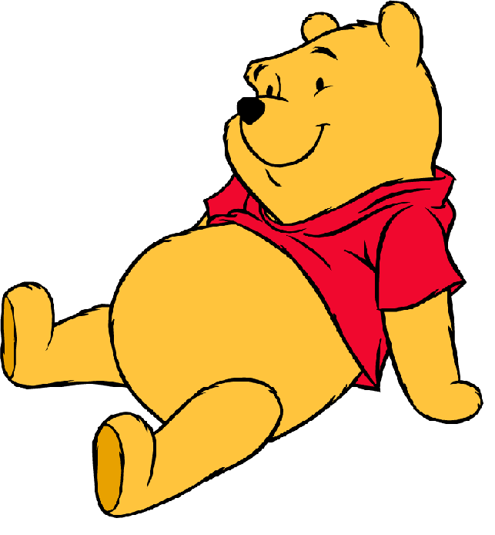
ОБОЗНАЧЕНИЯ
узнать задание
убрать текст задания (кликнуть на выплывающее окно)
выбрать игру
вернуться к игре
закончить игру

Slide 5


Грамматика
Назови ласково
Большой и маленький
Какой, какая, какое?
Из чего сделано?
Чей хвост?
Сколько их?
Один - много
Чего не стало?
Литература и Интернет-ресурсы

Slide 6
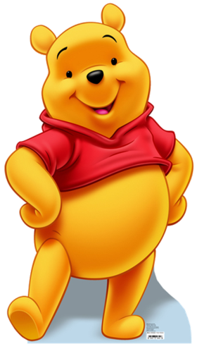
Цель: Создание условий для совершенствования умения детей образовывать уменьшительно – ласкательные формы существительных
Детская цель: помочь гномику, назвать все предметы ласково, иначе гномик ничего не поймёт
Инструкция: В гости пришёл гномик и хочет знать, что и как называется. Гном маленький и все предметы, которые его окружают, тоже маленькие, поэтому их надо называть ласково иначе гномик ничего не поймёт.
Смена заданий по щелчку мышки.
Назови ласково

Slide 7


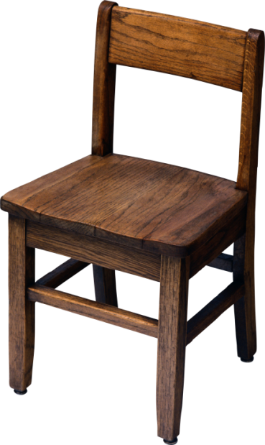
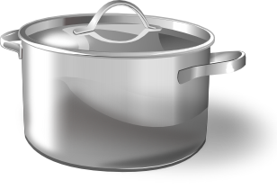

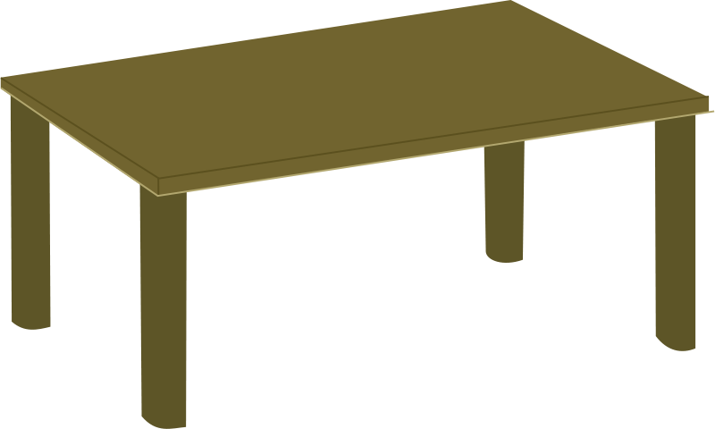
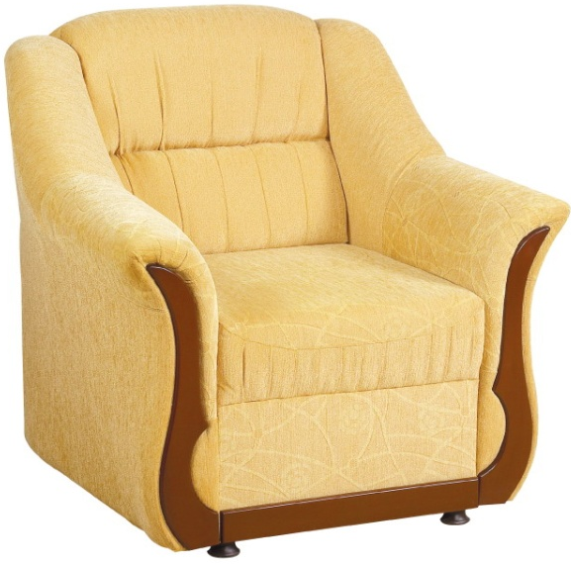
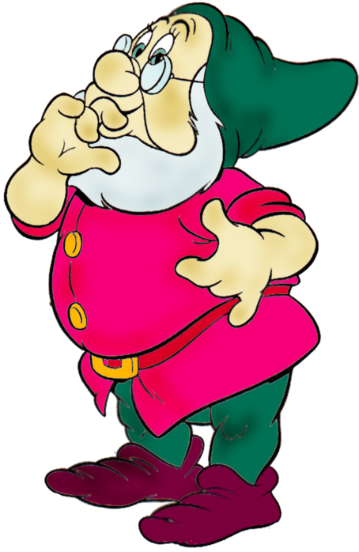
Назови ласково

Slide 8

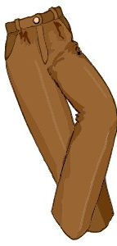

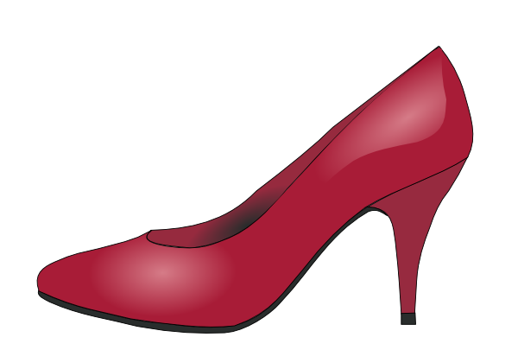


Назови ласково

Slide 9
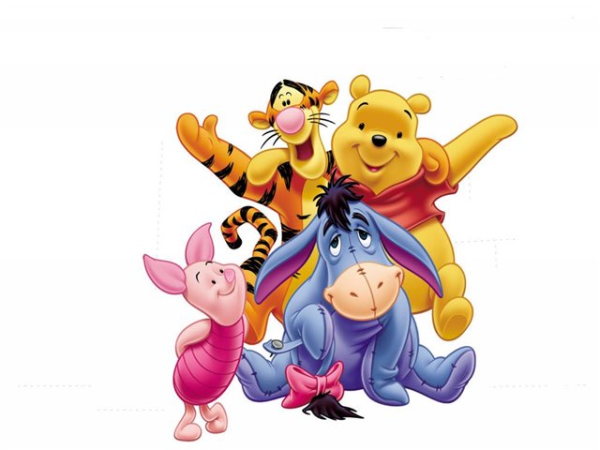
ОТЛИЧНО!!!

Slide 10
Цель: Создание условий для совершенствования умения детей согласовывать прилагательные с существительными, образовывать уменьшительно – ласкательные формы прилагательных.
Детская цель: назвать маленький
предмет
Инструкция: Я буду говорить о большом предмете, а ты – о маленьком.
Смена заданий по щелчку мышки.
Большой
и
маленький

Slide 11
Большой и маленький
Кружка синяя, а… (кружечка синенькая)

Slide 12
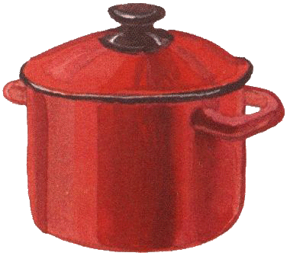
Большой и маленький
Кастрюля красная,
а… (кастрюлька красненькая)

Slide 13


Большой и маленький
Дом низкий,
а… (домик низенький)

Slide 14
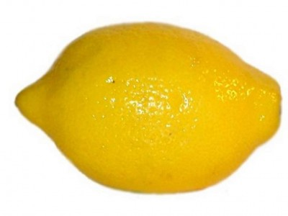
Большой и маленький
Лимон кислый,
а… (лимончик кисленький)

Slide 15

Большой и маленький
Морковь вкусная,
а… (морковочка вкусненькая)

Slide 16
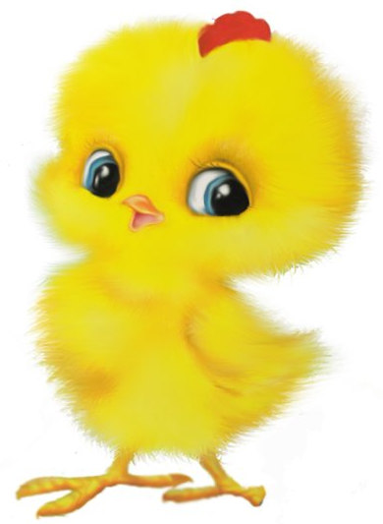
Большой и маленький
Цыплёнок пушистый,
а… (цыплёночек пушистенький)

Slide 17
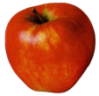
Большой и маленький
Яблоко сладкое,
а… (яблочко сладенькое)

Slide 18
ЗАМЕЧАТЕЛЬНО!!!

Slide 19
Цель: Создание условия для совершенствования умения детей образовывать качественные прилагательные.
Детская цель: рассказать Винни-Пуху о предметах.
Инструкция: Расскажи Винни-Пуху о предметах. Послушай вопрос и постарайся на него ответить. Для этого тебе придётся самому придумать новое слово.
Смена заданий по щелчку мышки.
Грамматическая справка: Качественные прилагательные, в отличие от относительных, имеют краткую форму и степени сравнения.
Какой? Какая? Какое?
Качественное прилагательное | Краткая форма | Степени сравнения
умный | умён умна умно | умнее умнейший

Slide 20
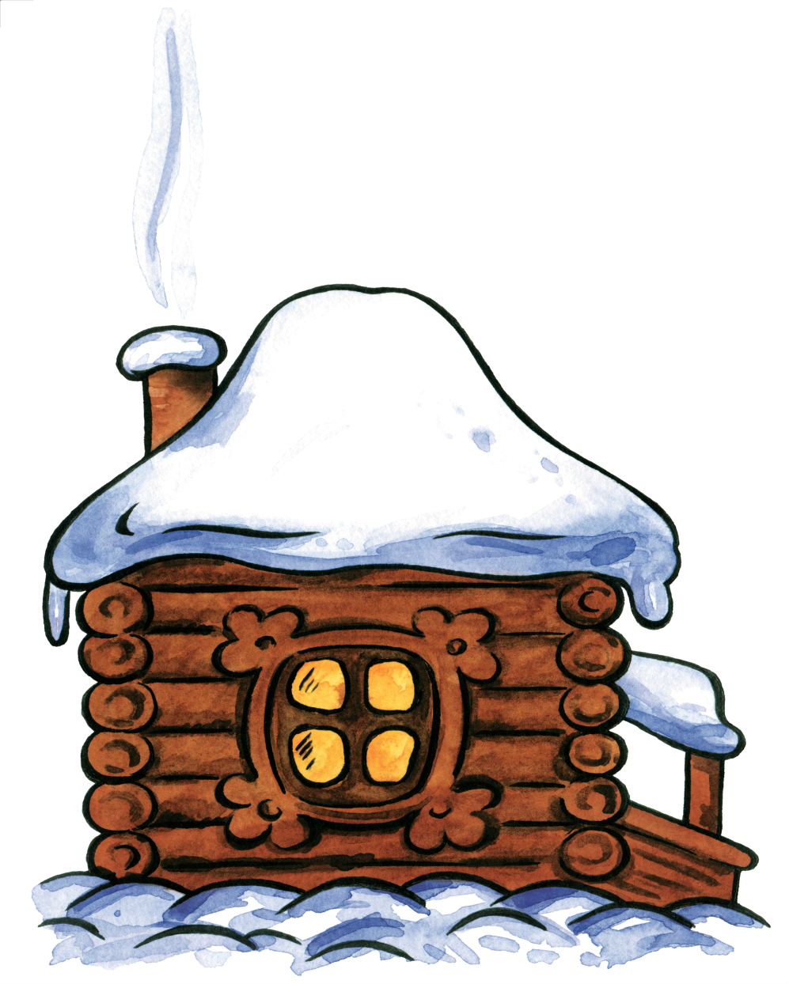
Какой? Какая? Какое?
На улице мороз.
Значит, день какой?
(Морозный)

Slide 21

Какой? Какая? Какое?
Весь день идёт дождь.
Значит, день какой?
(Дождливый)

Slide 22
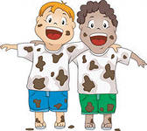
Какой? Какая? Какое?
На одежде грязь.
Значит, одежда какая?
(Грязная)

Slide 23

Какой? Какая? Какое?
У девочки много капризов.
Значит, она какая?
(Капризная)

Slide 24

Какой? Какая? Какое?
В яблоке червяк.
Значит, оно какое?
(Червивое)

Slide 25

Какой? Какая? Какое?
Эта книга вызывает интерес.
Значит, она какая?
(Интересная)

Slide 26
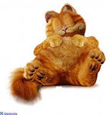
Какой? Какая? Какое?
Коту лень ловить мышей.
Значит, кот какой?
(Ленивый)

Slide 27
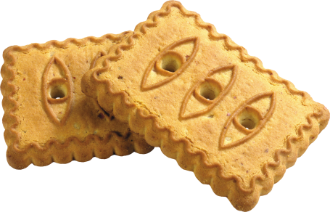
Какой? Какая? Какое?
У печенья приятный вкус.
Значит, оно какое?
(Вкусное)

Slide 28
ЗАМЕЧАТЕЛЬНО!!!

Slide 29
Цель: Создание условий для совершенствования умения детей образовывать относительные прилагательные.
Детская цель: Рассказать Винни-Пуху из чего сделаны предметы.
Инструкция: Расскажи Винни-Пуху из чего сделаны предметы.Послушай вопрос и постарайся на него ответить. Для этого тебе придётся самому придумать новое слово.
Смена заданий по щелчку мышки.
Грамматическая справка. Относительные прилагательные, в отличие от качественных прилагательных, не имеют краткой формы и степеней сравнения.
Из чего сделано?

Slide 30
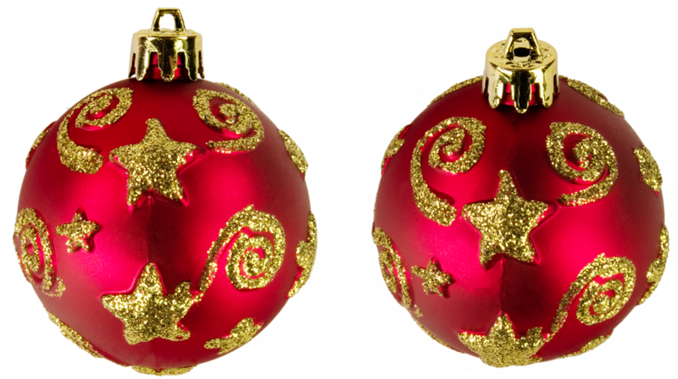


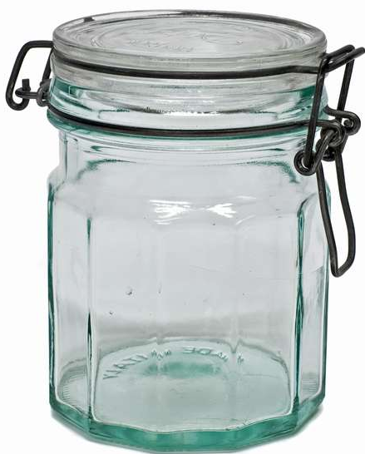
Из чего сделано?
Банка сделана из стекла. Значит, она…..
Стакан сделан из стекла. Значит, он…..
Окно сделано из стекла. Значит, оно…..
Ёлочные шары сделаны из стекла. Значит, они…..

Slide 31
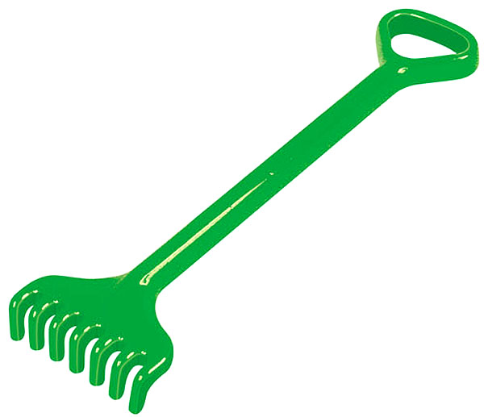
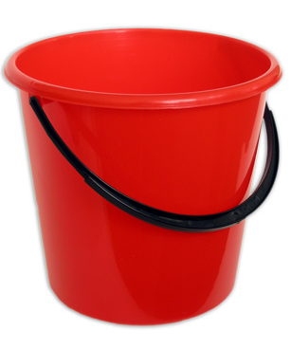
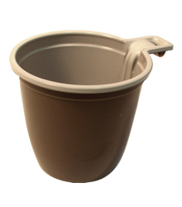
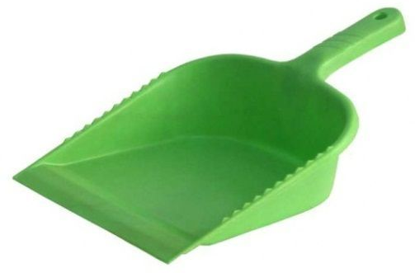
Из чего сделано?
кружка сделана из пластмассы. Значит, она…..
Совок сделан из пластмассы. Значит, он…..
Ведро сделано из пластмассы. Значит, оно…..
Грабли сделаны из пластмассы. Значит, они…..

Slide 32
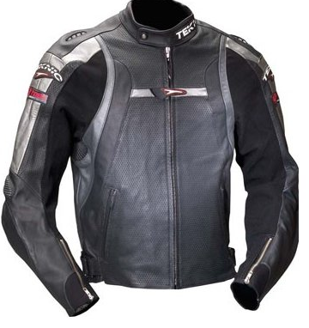


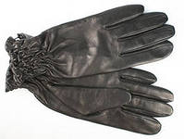
Из чего сделано?
Перчатки сделаны из кожи. Значит, они…..
Куртка сделана из кожи. Значит, она…..
Мяч сделан из кожи. Значит, он…..
Портмоне сделано из кожи. Значит, оно…..

Slide 33
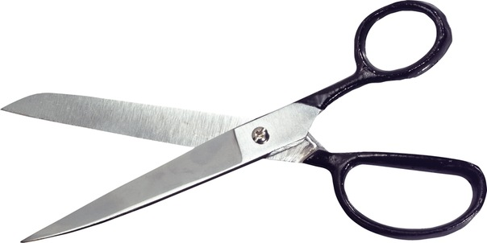
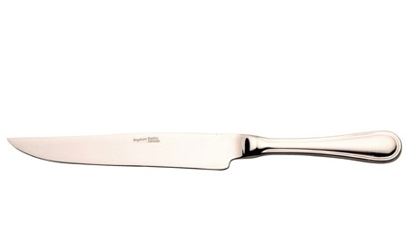
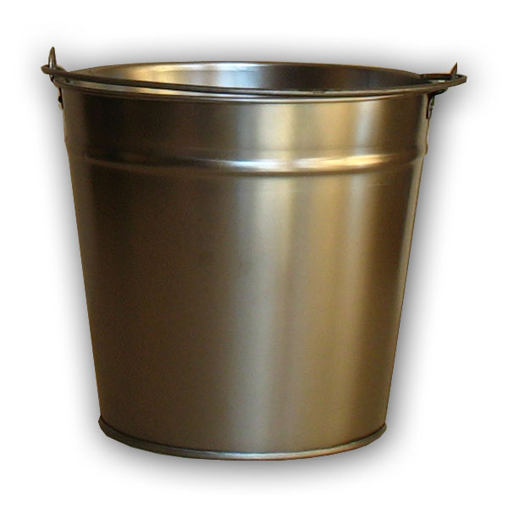
Из чего сделано?
Кастрюля сделана из металла. Значит, она…..
Нож сделан из металла. Значит, он…..
Ведро сделано из металла. Значит, оно…..
Ножницы сделаны из металла. Значит, они…..

Slide 34
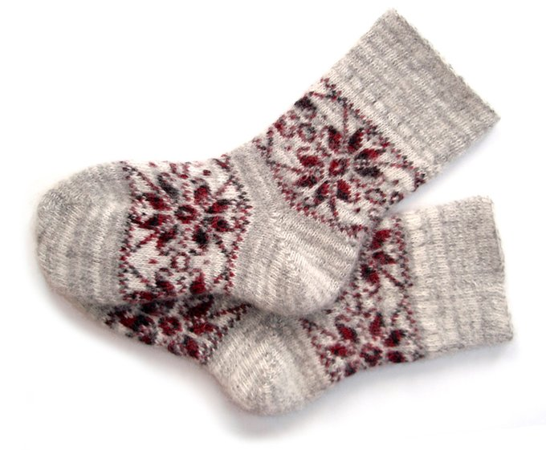
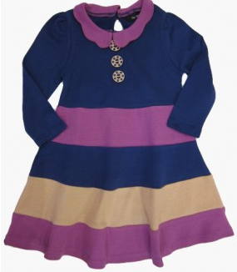

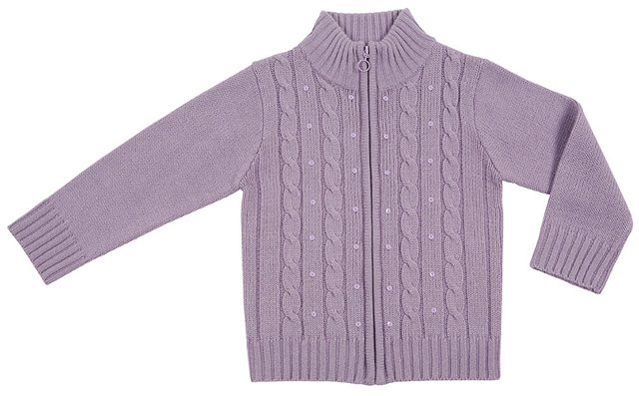
Из чего сделано?
Кофта связана из шерсти. Значит, она…..
Шарф связан из шерсти. Значит, он…..
Платье сшито из шерсти. Значит, оно…..
Носки связаны из шерсти. Значит, они…..

Slide 35
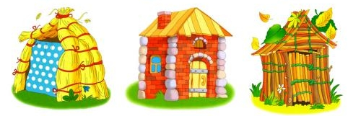
Из чего сделано?
Ниф-Ниф построил дом из соломы.
Значит, у Ниф-Нифа дом…?
(Соломенный)
Наф-Наф построил дом из камней.
Значит, у Наф-Нафа дом какой….?
(Каменный)
Нуф-Нуф построил дом из дерева.
Значит, у Нуф-Нуфа дом какой….?
(Деревянный)

Slide 36
ОТЛИЧНО!!!

Slide 37
Цель: Создание условий для совершенствования умения детей образовывать притяжательные прилагательные на –ий, -ья, -ье.
Детская цель: Помочь зверям найти их хвосты.
Инструкция: Однажды утром проснулись звери и увидели, что у них все хвосты перепутались. Расстроились звери. Помоги зверям найти их хвосты. Наведи курсор на хвостик, кликни мышкой и назови, чей он.
Смена заданий по щелчку мышки.
Грамматическая справка. Притяжательные прилагательные обозначают
принадлежность предмета определённому лицу или животному.
Чей хвост?

Slide 38

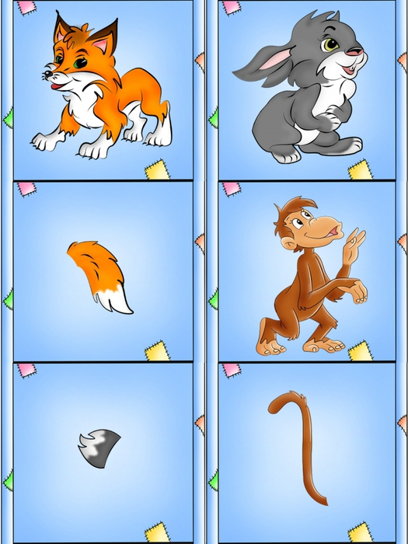
Чей хвост?

Slide 39
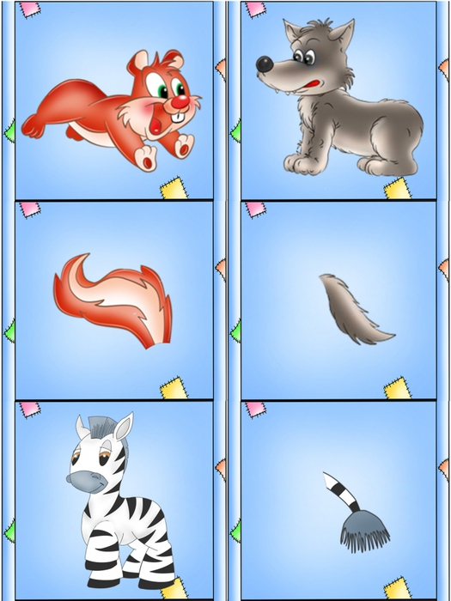
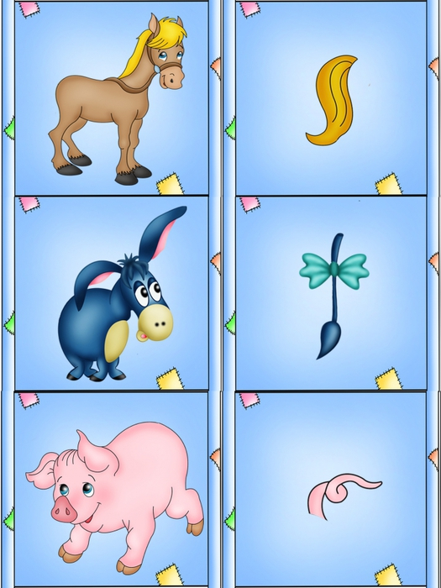

Slide 40
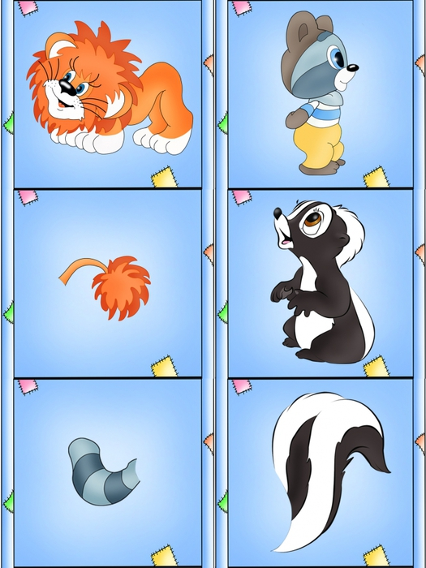

Slide 41
ЗАМЕЧАТЕЛЬНО!!!

Slide 42
Цель: создание условий для совершенствования умения детей образовывать существительные множественного числа.
Детская цель: показать и называть один и много предметов
Инструкция: показывай и называй один и много предметов
Смена заданий по щелчку мышки.
Методические указания. В этой игре ребёнок должен обязательно сопровождать речь жестом.
Один и много

Slide 43
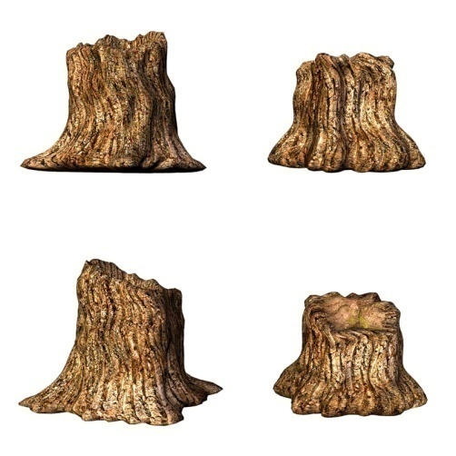
Один - много

Slide 44

Один - много

Slide 45
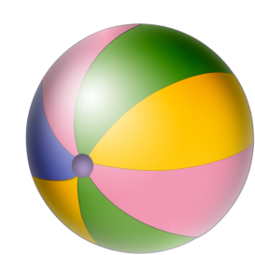
Один - много

Slide 46
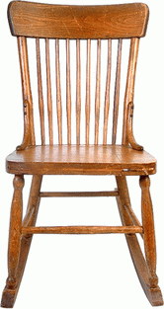
Один - много

Slide 47
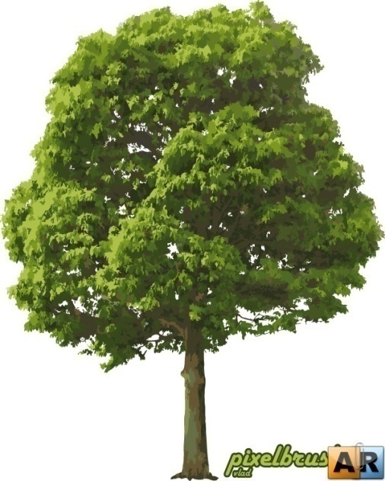

Один - много

Slide 48
Один - много

Slide 49
КЛАСС!!!

Slide 50
Цель: Создание условий для совершенствования умения детей согласовывать существительные с числительными 1, 2 и 5.
Детская цель: помочь продавцу посчитать товары в магазине. Помочь директору зоопарка пересчитать животных
Инструкция: помоги продавцу посчитать товары в магазине. Помоги директору зоопарка пересчитать животных. Посчитай и назови сколько предметов.
Смена заданий по щелчку мышки.
Сколько их?

Slide 51

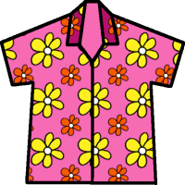

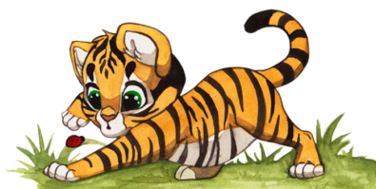
Сколько их?
Фрукты
Одежда
Животные
Детёныши

Slide 52

Сколько их?
На витрине в магазине лежат фрукты
– сосчитай их.

Slide 53
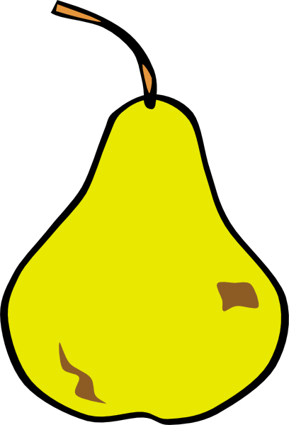
Сколько их?
На витрине в магазине лежат фрукты
– сосчитай их.

Slide 54
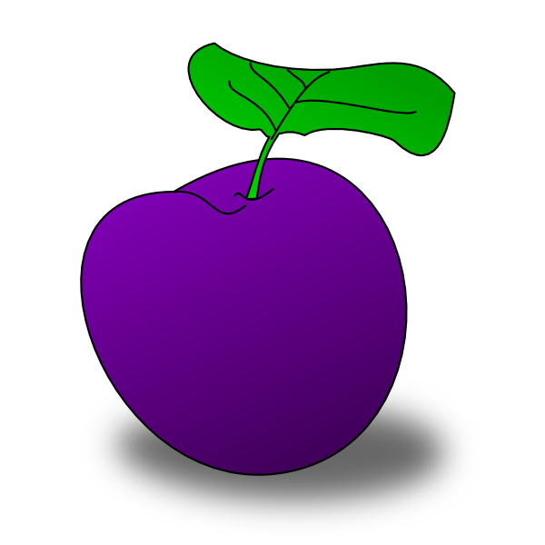
Сколько их?
На витрине в магазине лежат фрукты
– сосчитай их.

Slide 55
ОТЛИЧНО!!!

Slide 56
Сколько их?
На витрине в магазине висит одежда
– сосчитай её.

Slide 57
Сколько их?
На витрине в магазине висит одежда
– сосчитай её.

Slide 58

Сколько их?
На витрине в магазине висит одежда
– сосчитай её.

Slide 59
ОТЛИЧНО!!!

Slide 60
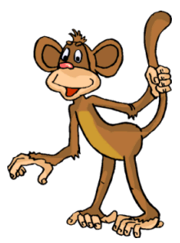
Сколько их?
В зоопарке живут звери – сосчитай их.

Slide 61

Сколько их?
В зоопарке живут звери – сосчитай их.

Slide 62

Сколько их?
В зоопарке живут звери – сосчитай их.

Slide 63
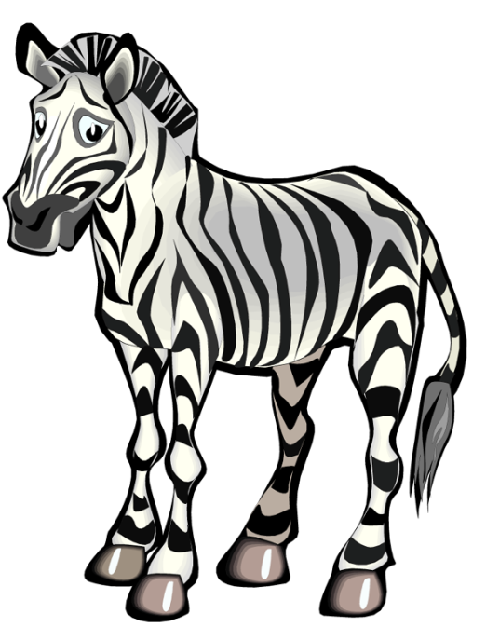
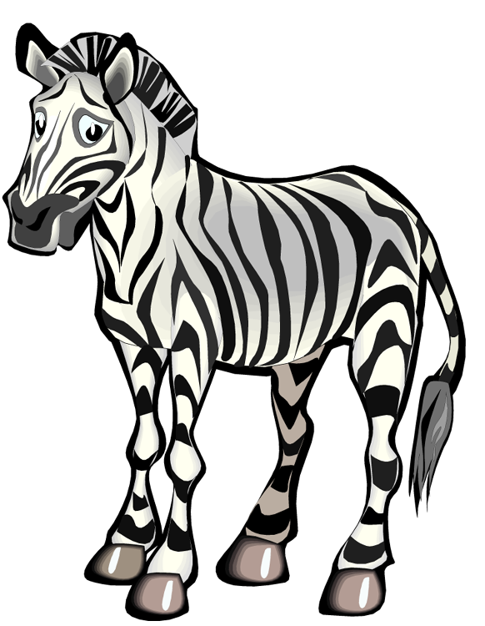
Сколько их?
В зоопарке живут звери – сосчитай их.

Slide 64
ОТЛИЧНО!!!

Slide 65
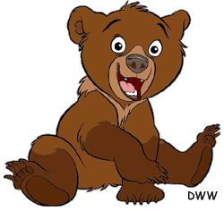
Сколько их?
На площадке молодняка играют зверята
– сосчитай их.

Slide 66
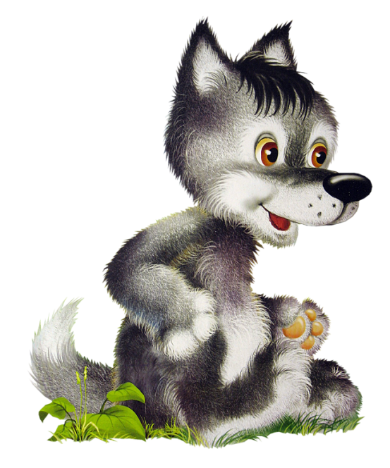

Сколько их?
На площадке молодняка играют зверята
– сосчитай их.

Slide 67

Сколько их?
На площадке молодняка играют зверята
– сосчитай их.

Slide 68




Сколько их?
На площадке молодняка играют зверята
– сосчитай их.

Slide 69
ОТЛИЧНО!!!

Slide 70
Цель: Создание условий для совершенствования умения детей употреблять существительные в родительном падеже множественного числа.
Детская цель: назвать предметы на картинке, и сказать чего не стало.
Инструкция: назови предметы на картинке, а теперь скажи, чего не стало?
Смена заданий по щелчку мышки.
Методические указания. Взрослый просит назвать предметы на картинке, а затем, когда они исчезнут с экрана – сказать, чего не стало.
Если ребёнок неправильно склоняет существительные, поправьте его.
Чего не стало?

Slide 71

Чего не стало?
Нет вишен.
Это вишни.

Slide 72

Чего не стало?
Нет окон.
Это окна.

Slide 73

Чего не стало?
Нет яблонь.
Это яблони.

Slide 74

Чего не стало?
Нет сапог.
Это сапоги.

Slide 75

Чего не стало?
Нет туфель.
Это туфли.

Slide 76

Чего не стало?
Нет пней.
Это пни.

Slide 77
Чего не стало?
Нет карандашей.
Это карандаши.

Slide 78

Чего не стало?
Нет носков.
Это носки.

Slide 79

Чего не стало?
Нет перьев.
Это перья.

Slide 80

Чего не стало?
Нет яблок.
Это яблоки.

Slide 81

Чего не стало?
Нет апельсинов.
Это апельсины.

Slide 82
ВЕЛИКОЛЕПНО!!!

Slide 83
ЛИТЕРАТУРА И ИНТЕРНЕТ - РЕСУРСЫ
Лалаева Р.И., Серебрякова Н.В. Формирование правильной разговорной речи у дошкольников. – Ростов н/Д: «Феникс», СПб.: «Союз», 2004.
Новиковская О.А. Логопедическая грамматика для малышей. Пособие для занятий с детьми 4 – 6 лет. – СПб.: ООО «Издательство «Корона. Век», 2012.
Новиковская О.А. Логопедическая грамматика для малышей. Пособие для занятий с детьми 5 – 7 лет. – СПб.: ООО «Издательство «Корона. Век», 2012.
Приходько И.В.- Идея оформления слайдов
http://planeta.tspu.ru/?ur=810&ur1=855&ur2=1504&flag=1&id1=1002&id2=3&id3=221

Slide 84
Бесплатный векторный клипарт: http://www.vectory.ru/index.php?user_details=yes
Веселые картинки для детей: http://allforchildren.ru/pictures/pictures_index.php
Клипарты для Photoshoh
http://super-photoshop.ucoz.ru/load/kliparty_dlja_photoshop/35
Коллекция фонов и клипарта: http://www.lenagold.ru/fon/clipart/alf.html
Секреты успешной презентации: http://www.nachalka.com/PP
Фоторамка для создания слайдов http://photoshop-shablon.ru/ramki/220-detskaya-ramka-vinni-pux.htmlhttp://

Slide 85
ЗАМЕЧАТЕЛЬНО!!!

